Slide 1

Programação Orientada a Objetos Aula 06 – Introdução e conceitos básicos
Paulo Viniccius Vieira
paulo.vieira@faculdadeimpacta.com.br
Notes:
Olá pessoal.
nesta aula vamos aprender o que é programação orientada a objetos.

Slide 2
Objetivos
Compreender o que é Programação Orientada a Objetos
Compreender os conceitos de abstração, classe e objeto
Compreender métodos e atributos
Aplicar os conceitos na prática
Notes:
Essa é uma aula introdutória, onde vamos conhecer alguns conceitos básicos referentes a POO,
entre eles:
Os conceitos de abstração, classes e objetos.
Além disso, vamos conhecer o que são atributos e métodos de um objeto.
Na sequência vamos aplicar esses conceitos na prática, implementado a solução para alguns problemas em python.

Slide 3
Paradigmas de Programação
Programação Estruturada
Programação Funcional
Programação Orientada a Objetos
Notes:
Antes de falarmos sobre a POO, vamos falar um pouco sobre paradigmas de programação.
Paradigmas de programação são diferentes formas de desenvolver um código.
Existem vários tipos de paradigmas de programação.
Entre eles o paradigma estruturado, o paradigma funcional e o paradigma orientado a objetos.
Vamos falar um pouco sobre cada um deles.

Slide 4
Paradigmas de Programação
Programação Estruturada
Segue uma sequência de instruções
Utiliza variáveis e estruturas de dados para armazenar informações
Os programas geralmente são organizados em funções
A comunicação entre as funções ocorre pela passagem de dados (parâmetros)
Notes:
O paradigma de programação estruturada é o paradigma que utilizamos até agora.
Na programação estruturada, um programa segue uma sequência de instruções.
Essas instruções podem incluir comandos como if, for e while.
E também a utilização de variáveis e estruturas de dados, como listas e dicionários, para armazenar informações.
No paradigma de programação estruturada, os programas geralmente são organizados em funções,
onde cada função realiza uma tarefa específica
A comunicação entre o programa principal e as funções, ocorre pela passagem de dados, que chamamos de parâmetros ou argumentos.

Slide 5
Paradigmas de Programação
Programação Funcional
Baseada em expressões matemáticas
Um programa é composto de múltiplas funções
Utiliza a composição de funções
Uma nova função é construída a partir da composição de outras funções
Notes:
O paradigma de programação funcional é um paradigma baseado na utilização de expressões matemáticas.
Na programação funcional, um programa é composto por múltiplas funções.
As funções da programação funcional, podem ser compostas
Ou seja: uma nova função pode ser construída a partir da composição de outras funções.

Slide 6
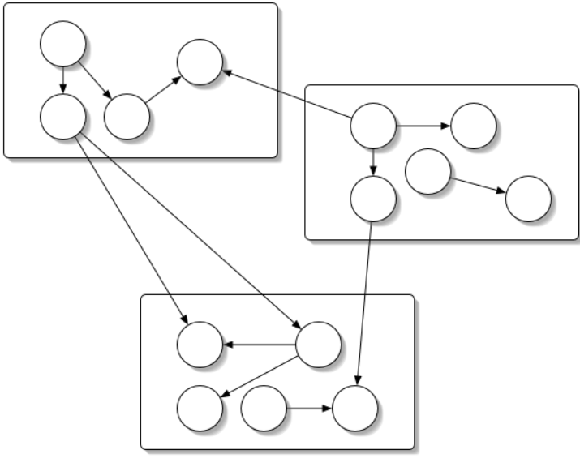
Paradigmas de Programação
Programação Orientada a Objetos (POO)
É um paradigma onde um programa é estruturado em componentes individuais chamados de objetos
O objetos interagem entre si por meio da troca de mensagens.
O principal objetivo da POO é aproximar o mundo digital com o mundo real.
Notes:
no paradigma de POO, o programa é estruturado em componentes individuais, chamados de objetos.
Dados e funções relacionadas, são encapsulados em um mesmo objeto.
Os objetos interagem entre si, por meio da troca de mensagens
O paradigma de POO surgiu da necessidade de representar, da forma mais próxima possível, os objetos do mundo real.

Slide 7
Programação Orientada a Objetos
Os primeiros conceitos de Orientação a Objetos começaram a ser desenvolvidos na década de 60
A primeira linguagem de programação Orientada a Objetos foi a linguagem Smalltalk, desenvolvida durante a década de 70.
Se popularizou com o desenvolvimento das linguagem C++ e Java
Atualmente, a maioria das linguagens de programação de uso comercial possibilita a Programação Orientada a Objetos
Notes:
Os primeiros conceitos de Orientação a Objetos começaram a ser desenvolvidos na década de 60.
Na década de 70, surgiu a primeira Linguagem de programação Orientada a Objetos, chamada Smalltalk.
Esse paradigma se popularizou com o desenvolvimento das linguagem C++ e Java.
Atualmente, a maioria das linguagens de programação de uso comercial possibilita o desenvolvimento de Programas Orientados a Objetos

Slide 8
Programação Orientada a Objetos
Vantagens:
Reaproveitamento de Código
podemos usar o objeto de um sistema que criamos em outro sistema
Facilidade de Manutenção
uma pequena modificação beneficia todas as partes do sistema que usarem o objeto
Maior confiabilidade no código
ao alterar um objeto, nenhum outro objeto é afetado
Maior robustez
O implementação de um sistema se assemelha com o mundo real
Notes:
Entre as principais vantagens da Orientação a objetos, estão:
O reaproveitamento de código, pois é possivel utilizar o objeto de um sistema em outro.
Facilidade de manutenção, quando alteramos um objeto, essa alteração será replicada em todas as partes do sistemas que utilizarem esse objeto
Maior confiabilidade: ao alterar um objeto, nenhum outro objeto é afetado
E maior robustez, já que a implementação de um sistema orientado a objetos se assemelha ao mundo real.

Slide 9
Programação Orientada a Objetos
O que é um objeto?
“É a representação de uma coisa do mundo real.” (BARNES, 2009)
Objetos representam entidades do mundo real
Física ou
Conceitual
Notes:
Mas afinal, o que é um objeto?
Um objeto representa uma entidade do mundo real
Essa entidade pode ser física, como por exemplo, uma pessoa, um automóvel, uma cadeira, um telefone celular
ou podem ser conceituais, como por exemplo: uma conta bancária, a matricula de um aluno, uma reserva de um hotel

Slide 10
Princípios básicos da POO ­
A Programação Orientada a Objetos se baseia em 4 pilares:
Abstração
Processo de representar entidades do mundo real
Encapsulamento
Adiciona segurança à aplicação
Herança
Facilita o reuso do código
Polimorfismo
Adiciona a possibilidade de alteração no funcionamento interno dos objetos
Notes:
A Programação Orientada a Objetos se baseia em 4 pilares:
Abstração: Processo de representar entidades do mundo real na forma computacional
Encapsulamento: permite adicionar segurança aos programas
Herança: Facilita a reutilização de objetos e
Polimorfismo: Adiciona a possibilidade de alteração no funcionamento interno dos objetos
Nesta aula vamos conhecer o que é abstração.
Os outros pilares, veremos nas próximas aulas

Slide 11
Abstração­
A abstração permite modelar determinado objeto do mundo real na forma computacional
Mapeamos apenas as características relevantes e úteis para a solução de determinado problema
Detalhes irrelevantes podem ser omitidos
Exemplo:
A altura de uma pessoa pode não ser útil em um sistema de folha de pagamento
Notes:
A abstração permite modelar determinado objeto do mundo real na forma computacional
Mapeamos apenas as características relevantes e úteis para a solução de um problema, e desconsideramos os detalhes irrelevantes
Por Exemplo: A altura de uma uma pessoa não é necessária para um sistema de folha de pagamento,
Já para um aplicativo de relacionamento, a altura da pessoa pode ser útil.

Slide 12
Atributos e Métodos
Um objeto é constituído por atributos e métodos
Atributos representam as características que descrevem um objeto
Exemplo: atributos de um objeto Cachorro:
nome, idade, cor dos pêlos, peso.
(Um cachorro chamado Rex, de três anos, pêlo de cor marrom, com 8 kg”)
Métodos são as ações e comportamentos do objeto
Exemplo: comportamentos de um objeto Cachorro:
andar, latir, comer, dormir, morder, etc.
Notes:
Um objeto é constituído por atributos e métodos.
Os atributos representam as características de um objeto
Por Exemplo: quais são os atributos de um objeto Cachorro?
Podemos fazer uma abstração de um cachorro do mundo real e mapear apenas as características relevantes para determinado problema.
Neste caso, definimos os seguintes atributos: nome, idade, cor dos pêlos e peso
Então podemos ter um cachorro de nome Rex, com idade de três anos, pêlo de cor marrom, e peso de 8 quilos
Os Métodos representam as ações e comportamentos do objeto
Por exemplo, as ações que um cachorro pode executar, incluem:
andar, latir, comer, dormir e morder

Slide 13
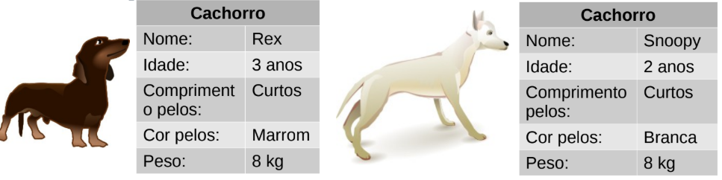
Atributos
O atributos são “Variáveis” ou “campos” que armazenam os valores que descrevem as características dos objetos
Diferentes cachorros podem ter o mesmo conjunto de atributos, porém com valores distintos.
Notes:
Os atributos são representados por variáveis, que armazenam os valores de cada atributo do objeto
Diferentes cachorros, podem ter o mesmo conjunto de atributos, porém cada cachorro, pode ter atributos com valores diferentes.
Observe na imagem a representação de dois objetos Cachorro:
Os dois possuem os mesmos atributos: nome, idade, comprimento dos pêlos, cor dos pelos e peso.
Mas cada cachorro possui os atributos com valores diferentes.
O primeiro cachorro, tem o nome REX, o outro cachorro, tem o nome Snoopy
O primeiro cachorro tem a idade de 3 anos, já o outro cachorro, tem 2anos.

Slide 14
Métodos
Métodos são os comportamentos (ações) que um objeto pode executar.
A única maneira de interagir com os objetos é através dos métodos que ele disponibiliza.
Exemplo: comportamentos de um objeto Cachorro:
andar, latir, comer, dormir, morder, etc.
Diferentes cachorros podem ter o mesmo conjunto de métodos, porém executados de forma diferente.
Notes:
Os métodos representam os comportamentos e ações que um objeto pode ter,
Através dos métodos, que é possível interagir com os objetos
Por exemplo: quais são as ações que um cachorro pode realizar?
O cachorro pode andar, pode comer, dormir, morder, etc
Diferentes cachorros podem ter o mesmo conjunto de métodos, porém executados de forma diferente:
Todos os cachorros comem, porém cada cachorro pode comer uma ração diferente
Todos os cachorros latem, porém cada cahorro pode latir de uma forma diferente

Slide 15
Classes
Todo objeto possui uma Classe
Classe define o modelo de um objeto.
Classe representa a estrutura de um objeto
A classe define propriedades e comportamentos comuns de um grupo de objetos
Uma classe pode agrupar objetos similares, que compartilham os mesmos atributos e métodos
Notes:
Outro conceito muito importante na POO é o conceito de CLASSE
A classe define um modelo para os objetos.
A classe representa a estrutura de um conjunto de objetos semelhantes, ou seja:
define um conjunto em comum de atributos e métodos de um grupo de objetos.

Slide 16



Classes Vs. Objeto
Os objetos são criados a partir das classes
A classe serve de modelo para a criação de novos objetos.
João é uma instância da classe Pessoa
Maria é outra instância da classe Pessoa
Um objeto é uma instância de uma classe
Instanciar um objeto significa criar um objeto a partir de uma classe
Classe
PESSOA
objetos
Notes:
Os objetos são criados a partir das classes
A classe serve de modelo para a criação dos objetos
Por exemplo, a partir de uma classe Pessoa, podemos gerar vários objetos do tipo pessoa:
Podemos ter o objeto Maria, o objeto Pedro, o objeto Marcelo
Todos eles pertencem a mesma classe, ou seja, todos possuem os mesmos atributos e os mesmos métodos.
A criação de objetos a partir de uma classe, é chamado de Instanciar um objeto.
Ou seja, cada objeto é uma instância de uma classe.

Slide 17
Classes
Uma classe é composta por:
Atributos – variáveis que caracterizam o estado do objeto
Métodos – ações que podem ser realizada pelo objeto
Classe Cachorro
Atributos:
Nome
Peso
Cor
Métodos:
Latir
Andar
Dormir
Classe Pessoa
Atributos:
Nome
Idade
Altura
Métodos:
Andar
Falar
Comer
Notes:
A classe define quais são os atributos e métodos dos objetos:
Os atributos são representados na classe, por meio de variáveis
Os métodos são representados por meio de funções
Por exemplo, a classe Cachorro tem os atributos: nome, peso e cor
e os métodos latir, andar e dormir
A classe Pessoa tem os atributos nome, idade e altura
e os métodos andar, falar e comer
Observe que os atributos, geralmente são substantivos
e os métodos, são verbos, pois representam uma ação que será executada

Slide 18
Classes
Representação Gráfica (UML):
Uma classe pode ser representada graficamente por um retângulo dividido em três seções:
Nome da classe
Atributos
Métodos
Pessoa
nome idade peso altura
andar( ) falar( ) comer( )
ContaBancaria
numero titular saldo
consultar_saldo( ) creditar_valor( )
Notes:
De acordo com a notação UML, as classes são representadas graficamente por retângulos, divididos em três seções:
*** MUDAR SLIDE

Slide 19
Classes
Representação Gráfica (UML):
Uma classe pode ser representada graficamente por um retângulo dividido em três seções:
Nome da classe
Atributos
Métodos
Pessoa
nome idade peso altura
andar( ) falar( ) comer( )
ContaBancaria
numero titular saldo
consultar_saldo( ) creditar_valor( )
Nome da Classe
Notes:
O nome da classe
***MUDAR SLIDE

Slide 20
Classes
Representação Gráfica (UML):
Uma classe pode ser representada graficamente por um retângulo dividido em três seções:
Nome da classe
Atributos
Métodos
Pessoa
nome idade peso altura
andar( ) falar( ) comer( )
ContaBancaria
numero titular saldo
consultar_saldo( ) creditar_valor( )
Atributos
Notes:
Os atributos
***MUDAR SLIDE

Slide 21
Classes
Representação Gráfica (UML):
Uma classe pode ser representada graficamente por um retângulo dividido em três seções:
Nome da classe
Atributos
Métodos
Pessoa
nome idade peso altura
andar( ) falar( ) comer( )
ContaBancaria
numero titular saldo
consultar_saldo( ) creditar_valor( )
Métodos
Notes:
E os métodos
Por convenção, e de acordo com o padrão PEP8, os nomes das classes devem sempre iniciar com letra maiúscula
Os atributos segue o mesmo padrão de nomes de variáveis
E os métodos, segue o padrão dos nomes de funções (ou seja, utilizam apenas letras minúsculas)

Slide 22
Classes
Representação Gráfica (UML):
Uma classe pode ser representada graficamente por um retângulo dividido em três seções:
Nome da classe
Atributos
Métodos
Pessoa
nome: str idade: int peso: float altura: float
andar( ) falar( ) comer( )
ContaBancaria
numero: int titular: str saldo: float
consultar_saldo( ) creditar_valor( )
Notes:
Opcionalmente, além dos nomes dos atributos, podem ser indicados também os tipos das variáveis de cada atributo:
Neste caso, o tipo da variável é indicado logo após o seu nome, e separado por dois pontos
Observe o exemplo da classe ContaBancaria:
o atributo numero, é do tipo inteiro
o atributo titular, é do tipo string
e o atributo saldo, é do tipo float

Slide 23
Classes
Representação Gráfica (UML):
Uma classe pode ser representada graficamente por um retângulo dividido em três seções:
Nome da classe
Atributos
Métodos
Pessoa
nome: str idade: int peso: float altura: float
andar( ) falar( ) comer( )
ContaBancaria
numero: int titular: str saldo: float
consultar_saldo( ): float creditar_valor(valor: float): None
Notes:
Os métodos podem trazer os parâmetros, e também o tipo de retorno
Observe o exemplo da classe ContaBancaria:
o método consultar_saldo não recebe nenhum parâmetro. E retorna um número float ao final de sua execução
já o método creditar_valor, recebe o parâmetro valor, que é do tipo float. E não possui retorno

